Slide 1
2차 프로젝트
최병욱

Slide 2
목차
프로젝트 개요
프로젝트 구조
UI/UX
DB구조

Slide 3
1. 프로젝트 개요
1-1. 자기소개
1-2. 프로젝트 이름 및 주제
1-3. 프로젝트 기간/일정

Slide 4
1-1.자기소개
최병욱
-Back End/Front End
-기획/DB 구축/발표/관리자 시스템/유저 시스템/UI 및 UX/대시보드/회원가입/로그인등등

Slide 5
1-2. 프로젝트 이름 및 주제
*프로젝트 이름 : Art*
주제
- 만화가,상업 일러스트레이터,소설가등등 예술분야에 종사하는 전문가들(이하 강사)이 사람들에게 자신의 노하우와 창작을 어떻게 하는지에 대한 것들을 가르쳐주는 사이트
- 강사와 학생간의 1:1질의응답서비스를 열어서 자신의 글이나 그림의 부족한 부분을 피드백 받음.
- 업데이트 내역이나, 삭제 내역을 공지사항을 통해서 공지

Slide 6
1-3. 프로젝트 일정/기간
2023.12.18~2024.02.16
1.기획/컨셉 구조화/DB구축(12.18~22)
2.초안제작
3.테스트,수정 및 배포

Slide 7
2.프로젝트 구조
사이트 구조
회원가입
메인화면
로그인 및 회원가입
로그인
공지사항
공지사항 상세내용
강의목록
강의별 상세페이지
수강신청
회원정보수정
마이 페이지
내 강의 목록
강의실
QnA

Slide 8
3.UI/UX기능
3-1. 메인화면
3-2. 로그인 및 회원가입
3-3. 공지사항
3-4. 강의 목록
3-5. 마이페이지

Slide 9
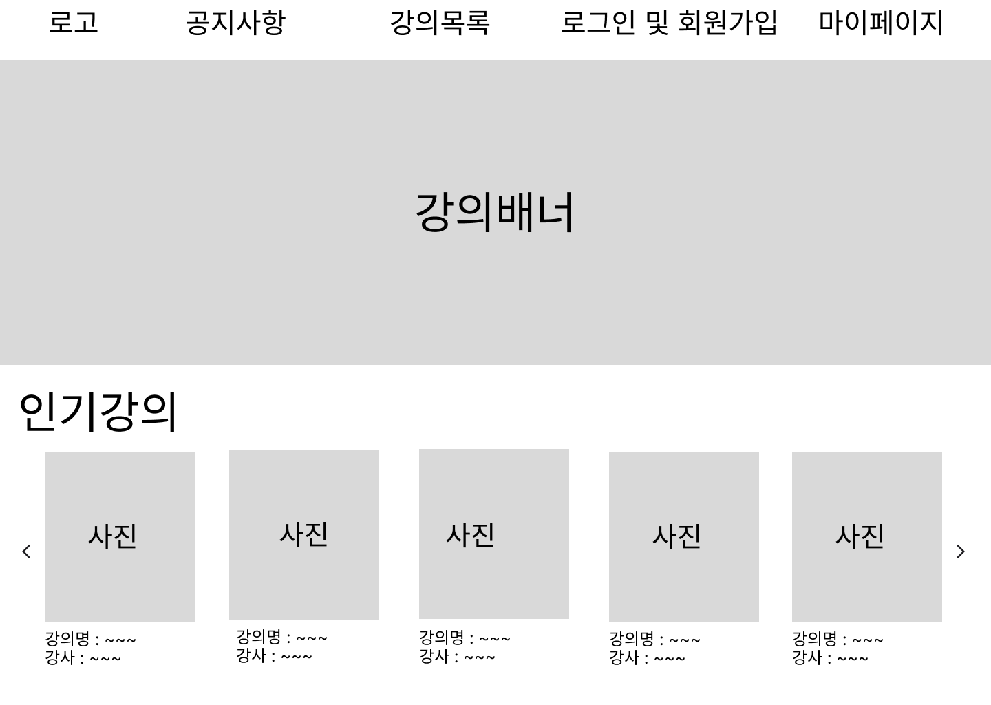
3-1.메인화면
*로그인 상태가 아닌,home화면 및 메뉴바
-Home화면으로 로그인시,
메뉴바가 변경된다.
-로그인 전 -> 공지사항 -> 강의목록 -> QnA -> 로그인 및 회원가입 -> 강의후기
-로그인 후 -> 공지사항 -> 강의목록 -> QnA -> 로그아웃(강의들으러가기) -> 강의후기
인기강의는 사람들이 가장 많이 들은 강의중에 5개를 선정해서 넣었다.
API : localhost/home

Slide 10
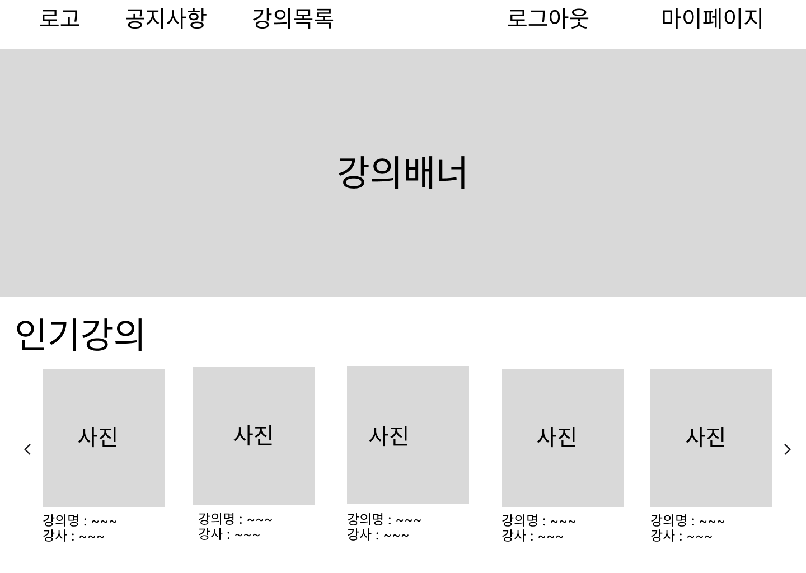
3-1.메인화면
*로그인 상태,변경된 메뉴바

Slide 11
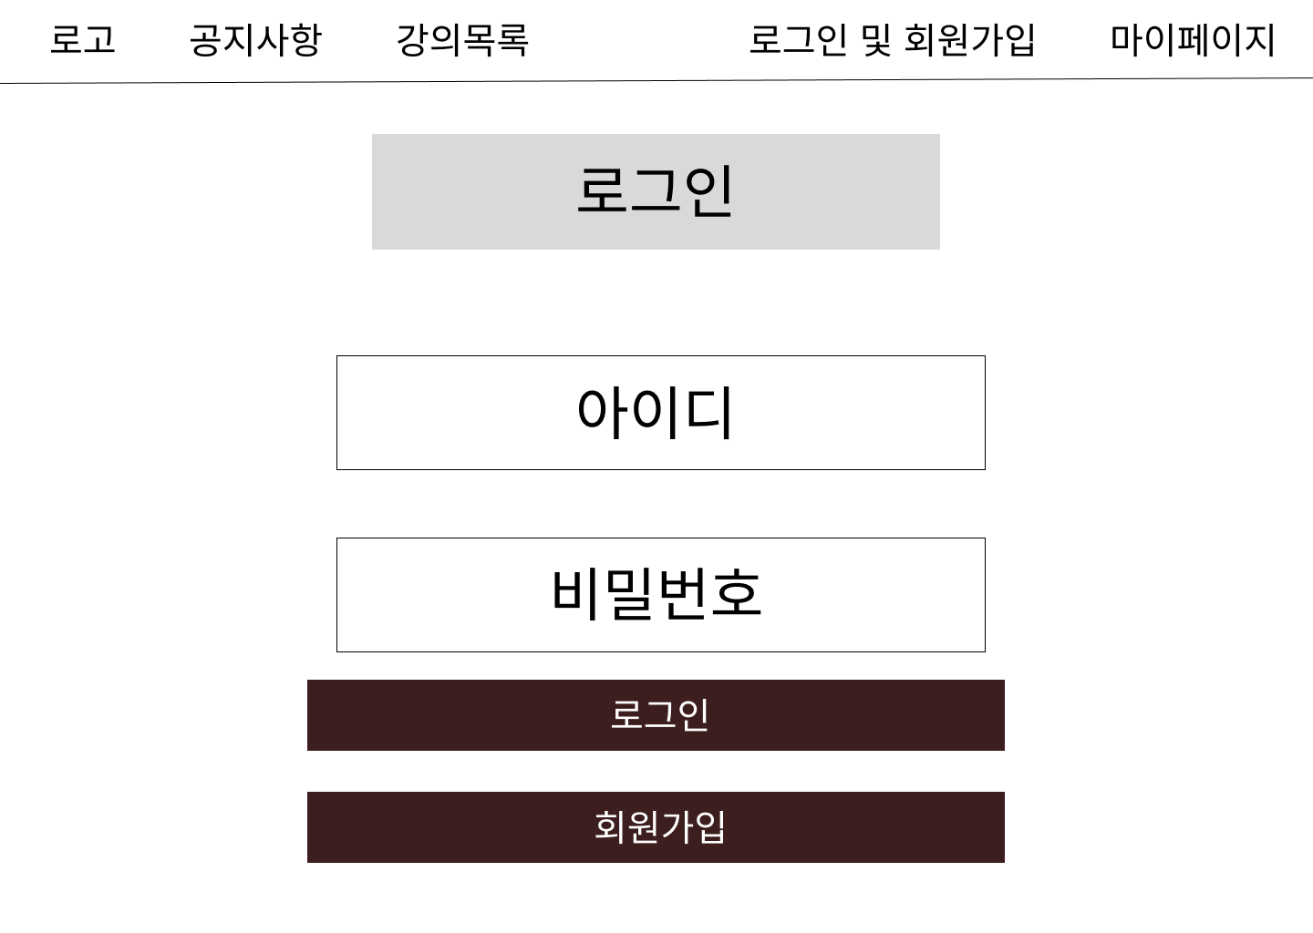
3-2.로그인 및 회원가입
*로그인
로그인 화면으로 아이디 / 비밀번호 입력후에 로그인box를 누르게 되면, 홈화면으로 넘어감.
회원가입box를 누를 시,회원가입 페이지로 넘어감.
API : localhost/login

Slide 12
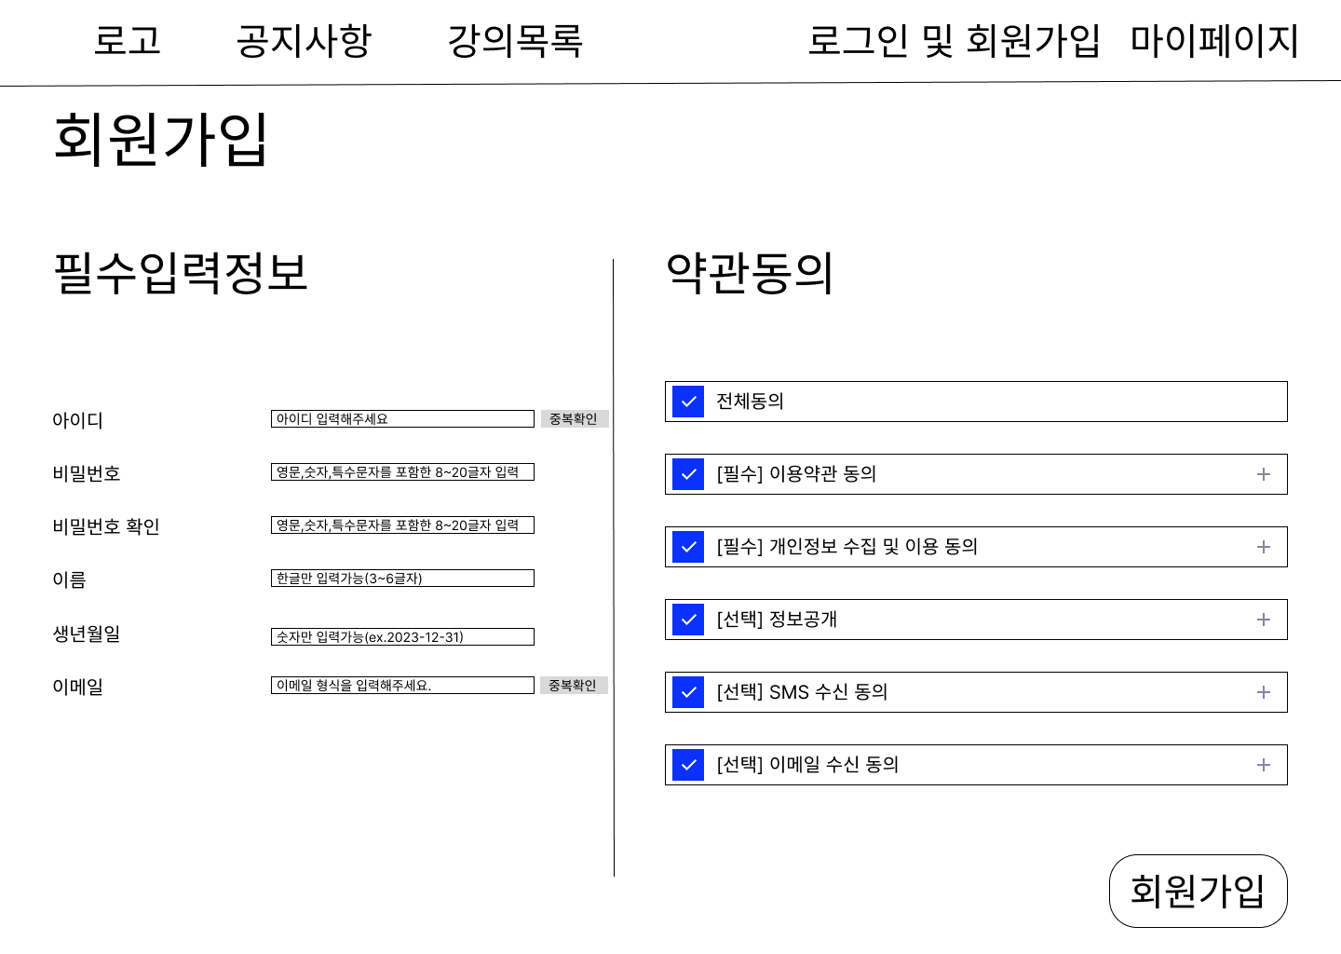
3-2.로그인 및 회원가입
*회원가입
회원가입 페이지로,필수입력정보중에 하나라도 입력하지 않거나, 약관에 있는 필수 체크박스를 체크하지 않고, 회원가입Box를 누르면 Art키로 입력하라고 알림.또한,아이디 및 이메일은 옆에 있는 중복검사를 무조건 클릭해야한다.필수사항을 모두 입력하고 회원가입을 눌러서 성공하면,홈화면으로 이동함.
API : localhost/membership

Slide 13
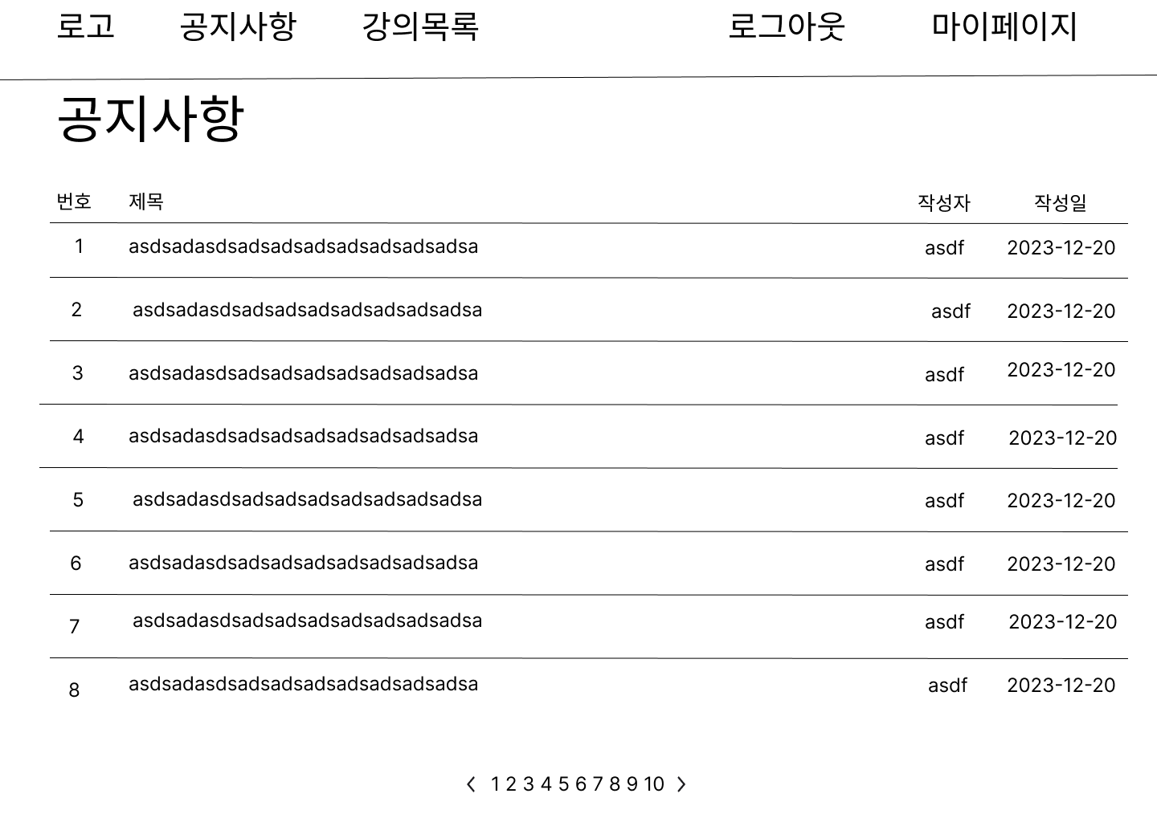
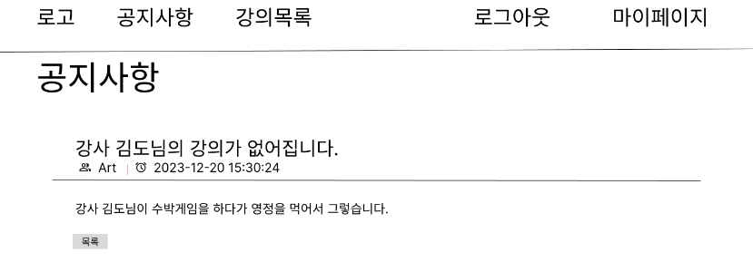
3-3.공지사항
*공지사항
공지사항 페이지.
공지사항 리스트는 10개씩 페이징.
공지번호,제목,작성자,작성일을 볼 수 있음.
관리자만 작성가능.
유저들은 읽기만 가능.
*공지사항 내용
공지사항-API : localhost/notification/paging?=page=n
공지사항 내용-API : localhost/notification/{id}?page=n

Slide 14
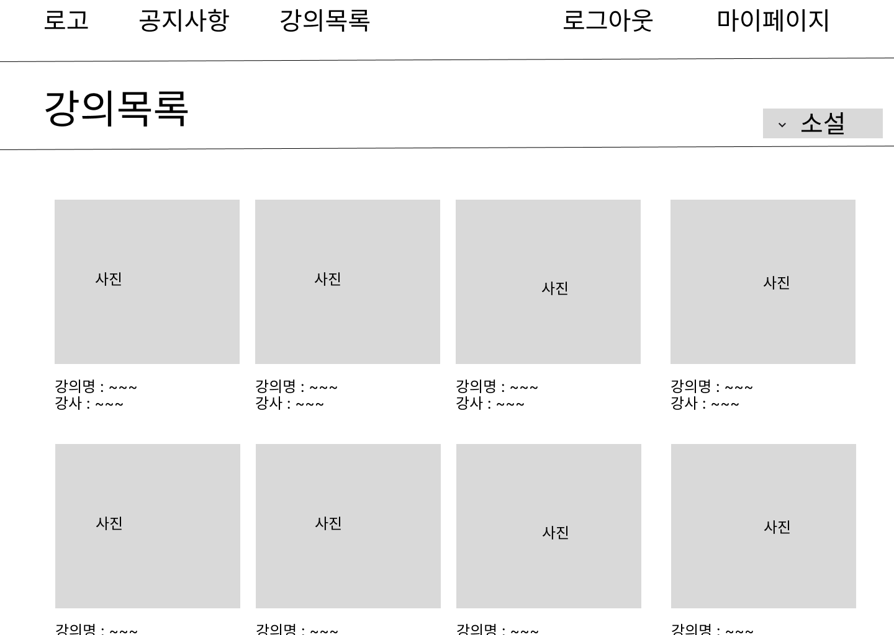
3-4.강의목록
*강의목록
강의목록 페이지.
강의 리스트는 페이징 20개씩.
강의 사진,강의명,강사를 볼 수 있음.
관리자만 생성 및 삭제 가능.
강의 사진이나, 강의명을 클릭하면 강의세부내용으로 이동.
유저는 읽기만 가능.
강의목록-API : localhost/lecture/paging?=page=n

Slide 15
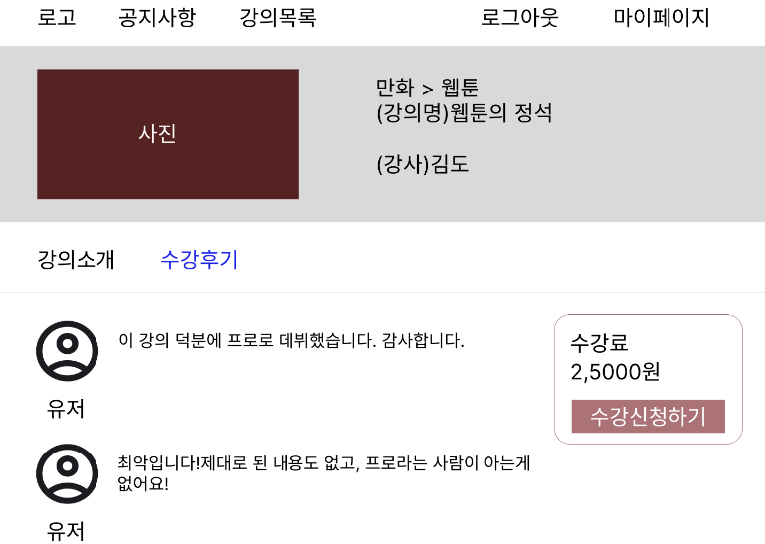
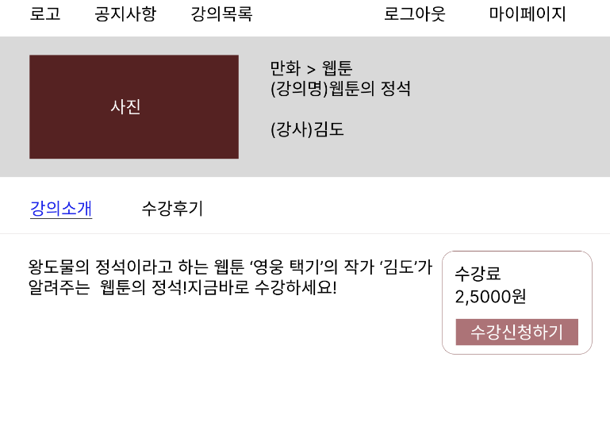
3-4.강의목록
*강의 세부내용
강의 세부내용 페이지.
강의소개 및 후기를 볼 수 있다.
후기를 클릭하면 후기 페이지로 넘어가서 후기를 남길 수 있음.
강의소개를 클릭 시,강사와 강의에 대한 설명을 들을 수 있음.
또한,수강신청하기box를 클릭시,수강신청 화면으로 넘어감.
강의 세부내용-API : localhost/lecture_information2/{id}?page=n

Slide 16
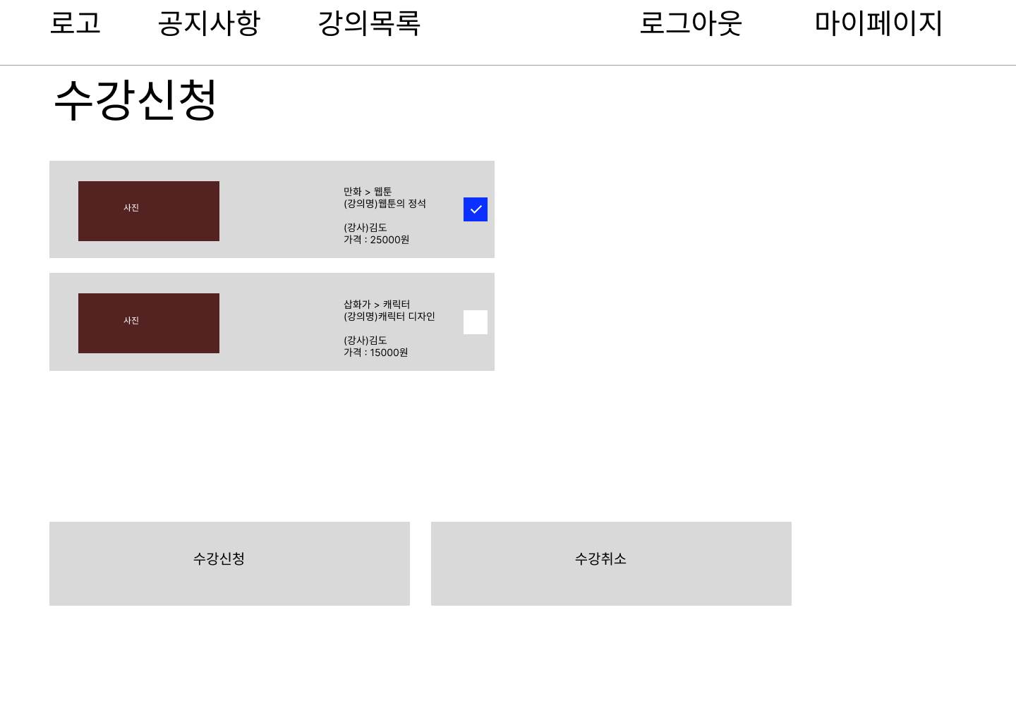
3-4.강의목록
*수강신청
수강신청 페이지.
강의가 마음에 든 유저가 강의를 수강신청하는 페이지.
결제버튼을 누르면,마이페이지에 있는 내 강의 목록으로 바뀜.또한, 다른 강의도 결제하고 싶으면 강의목록으로 가서 다른 강의를 수강신청하면,좀 전에 담았던 강의도 같이 수강신청할 수 있다.
또한, 수강취소 버튼을 누르면 체크한 강의는 사라진다.
수강신청-API : localhost/lecture_payment/{id}?page=n

Slide 17
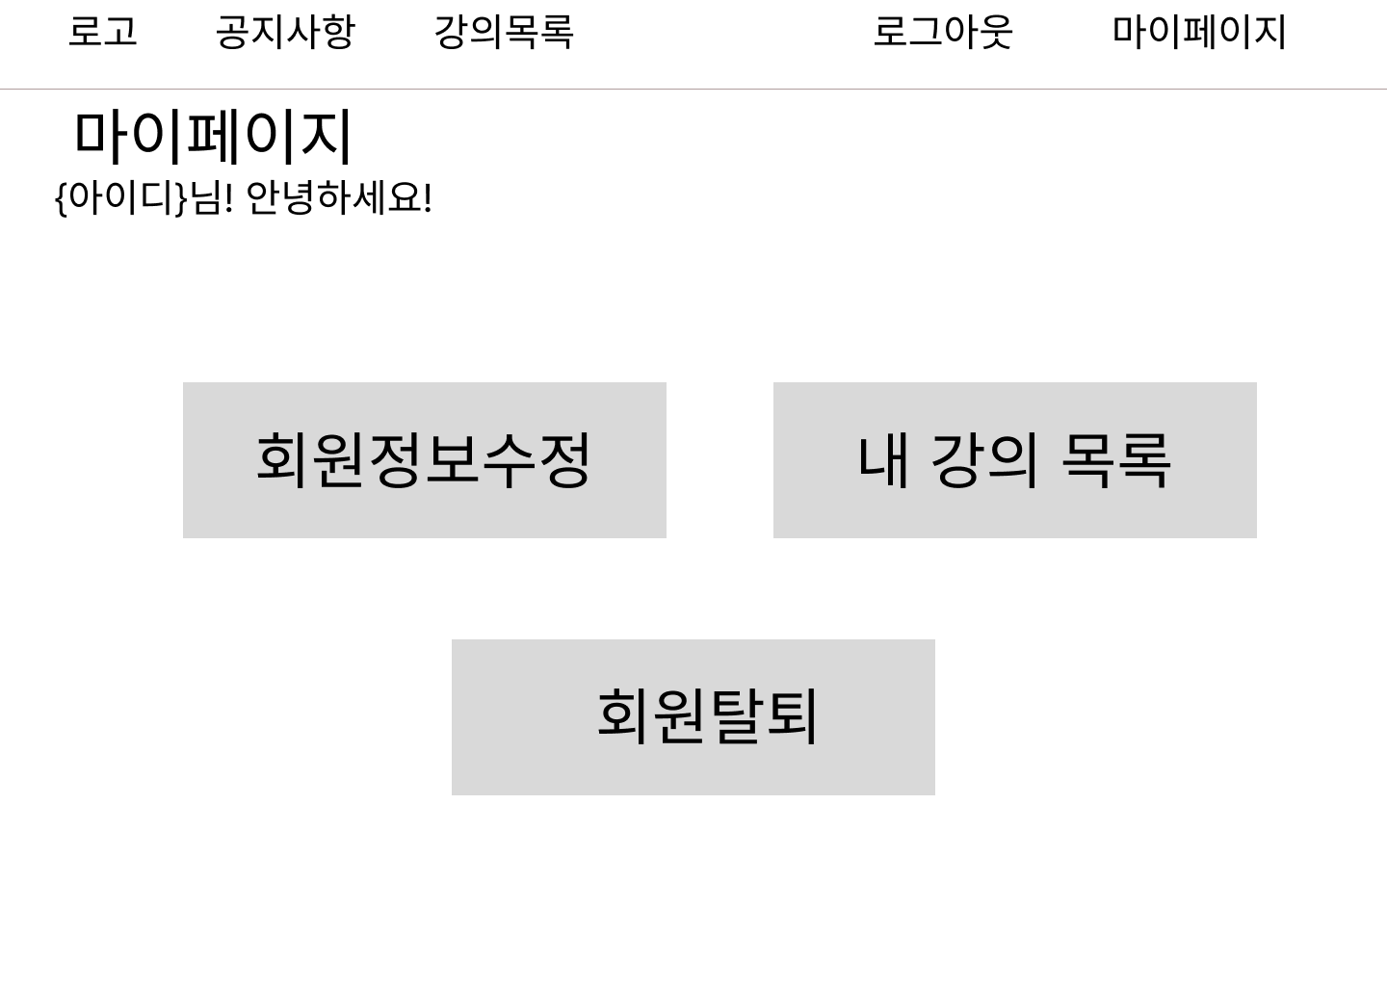
3-5.마이페이지
*마이페이지
마이페이지 이다.
로그인을 하지 않으면 나오지 않으며, 회원정보수정란에서는 비밀번호를 변경할 수 있다.
내 강의 목록에서는 유저가 산 강의를 들을 수 있다.
회원탈퇴기능을 누를시, Alter창을 통해서 정말 탈퇴할거냐고 물은 다음에 ‘네’를 누르면 ‘탈퇴가 완료되었습니다.’라는 문구가 뜨면서 탈퇴가 된다.
마이페이지-API : localhost/mypage/{id}

Slide 18
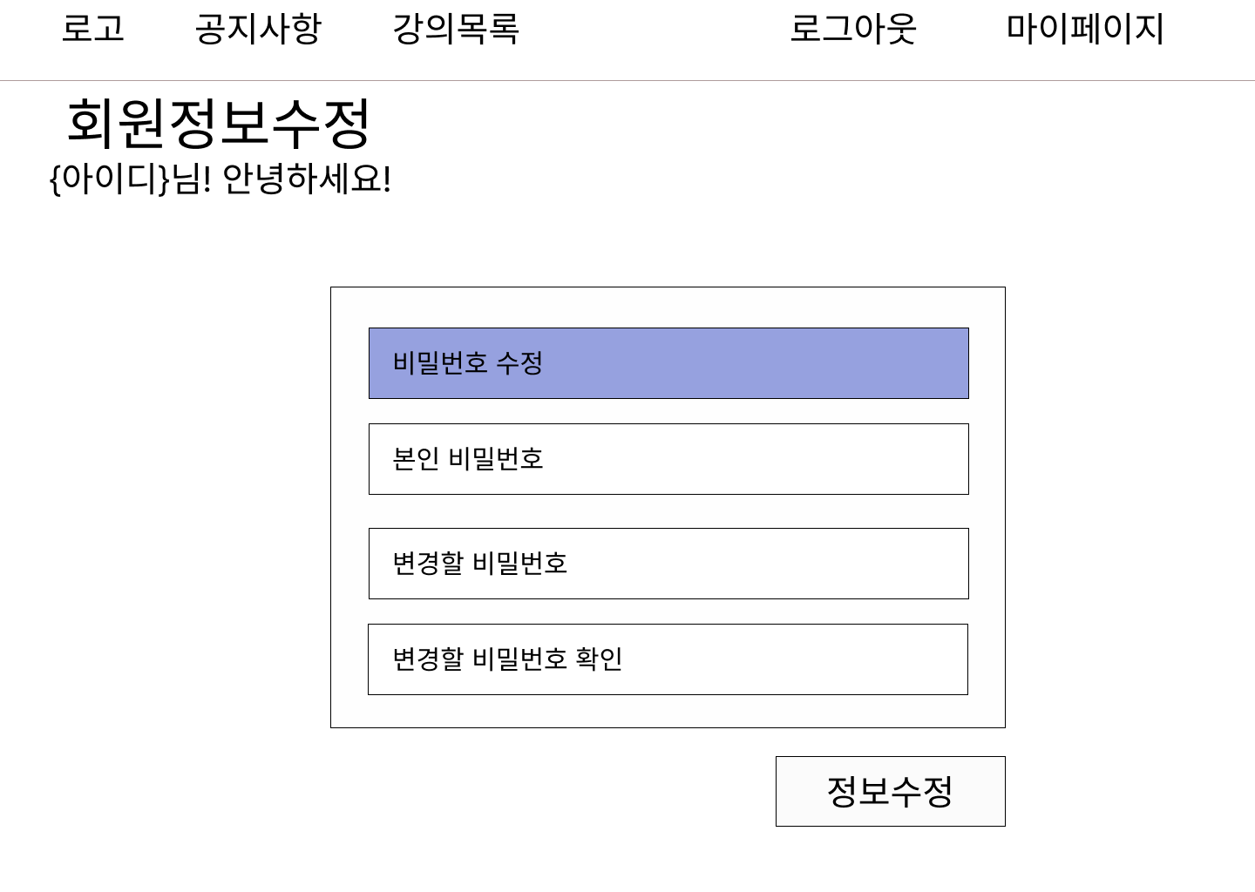
3-5.마이페이지
*회원정보수정
회원정보수정 페이지이다.
회원의 비밀번호를 변경할 수 있는 곳이다.
마이페이지-API :
localhost/mypage/{id}/change

Slide 19
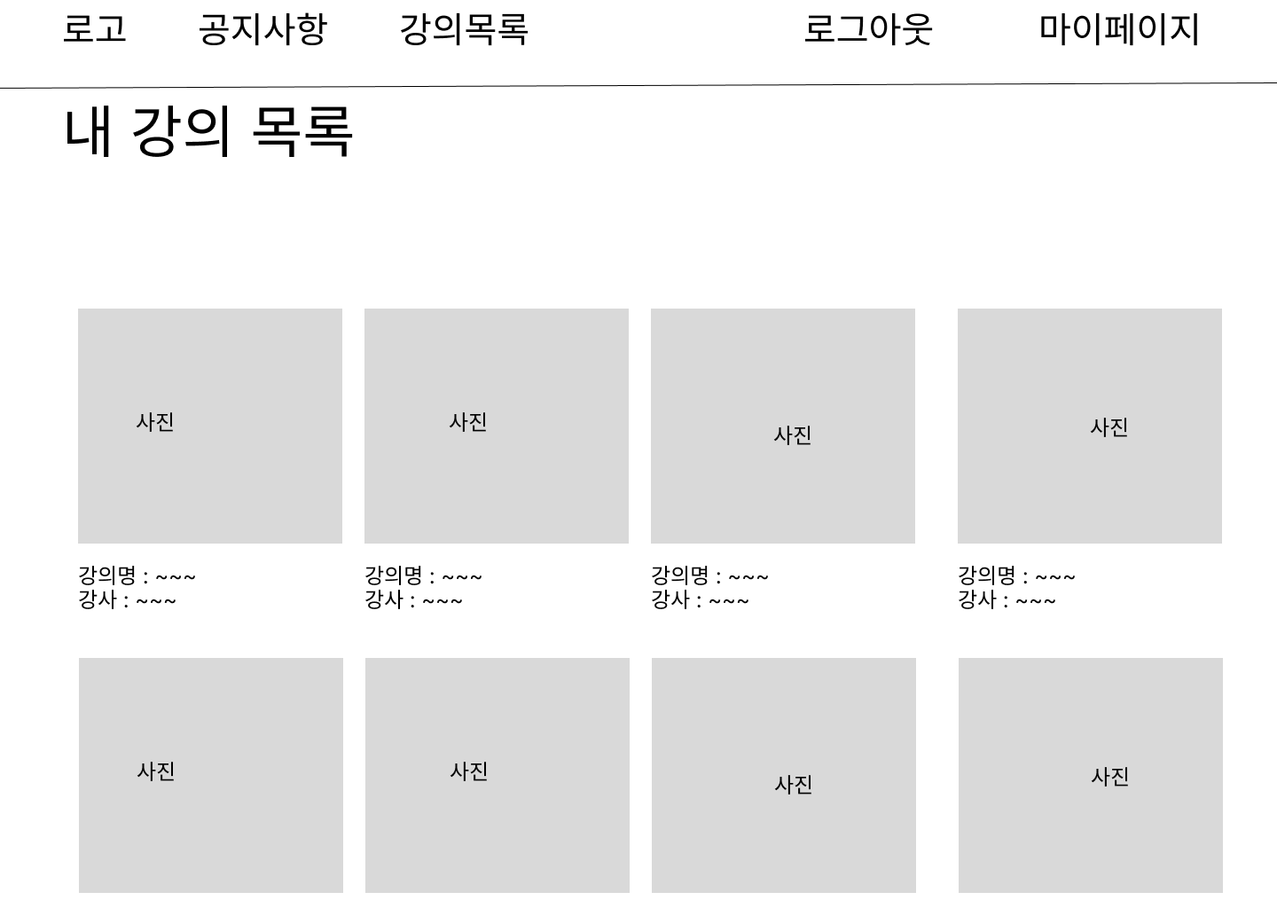
3-5.마이페이지
*내 강의 목록
내 강의 목록페이지이다.
사진이나,강의명을 클릭하면 강의 페이지로 이동함.
내 강의 목록-API : localhost/mypage/lecture_list/paging?=page=n
강의-API :
localhost/mypage/lecture/ {id}?page=n

Slide 20
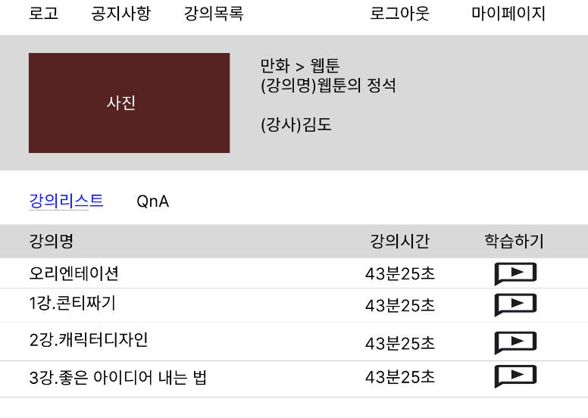
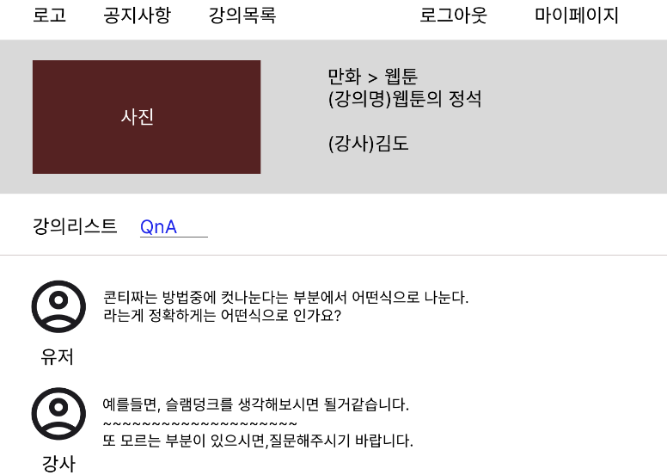
3-5.마이페이지
*강의실
강의실 페이지다.
학습하기 버튼을 누르면 실행이된다.
강의리스트-API : localhost/mypage/lecture_information_list/{id}
강의-API :
localhost/mypage/lecture_information_QnA/ {id}

Slide 21
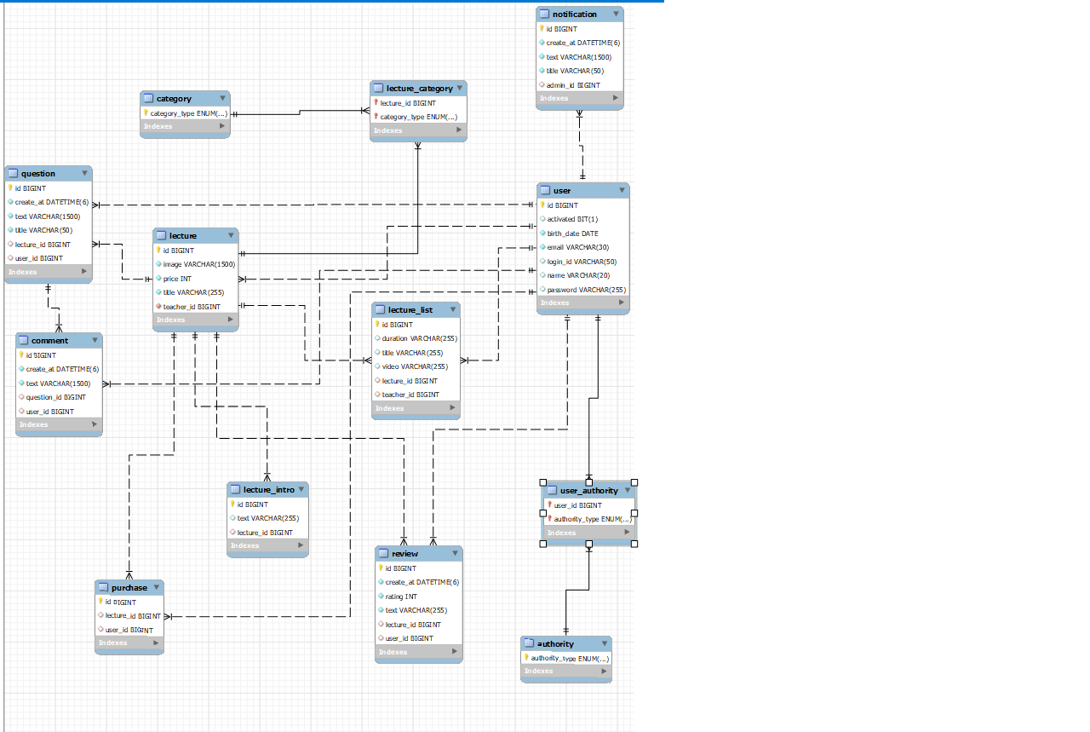
4.DB 구조

